Slide 1

TRABAJO FINAL DE TITULACIÓN
TECNOLOGÍAS DE LA INFORMACIÓN – MODALIDAD EN LÍNEA
PROTOTIPO DE UN SISTEMA WEB PARA PREDECIR EL ABANDONO EN ESTUDIANTES UNIVERSITARIOS MEDIANTE APRENDIZAJE AUTOMÁTICO Y CONSULTA CONVERSACIONAL.
DOCENTES:
M.sc. PERALTA CORREA MIRELLA AZUCENA
M.sc. ESPINOZA BRAVO MARÍA GABRIELA
ESTUDIANTES: MARLON DAVID PÉREZ ALMACHI
VICTOR MANUEL LLUILEMA PISCO
Notes:
[Víctor] Buenos días. Somos Víctor Manuel Lluilema Pisco y Marlon David Pérez Almachi, de la carrera de Tecnologías de la Información, y presentamos nuestro trabajo de titulación: «Prototipo de un sistema web para predecir el abandono en estudiantes universitarios mediante aprendizaje automático y consulta conversacional». Al sistema lo llamamos VicMar.

Slide 2

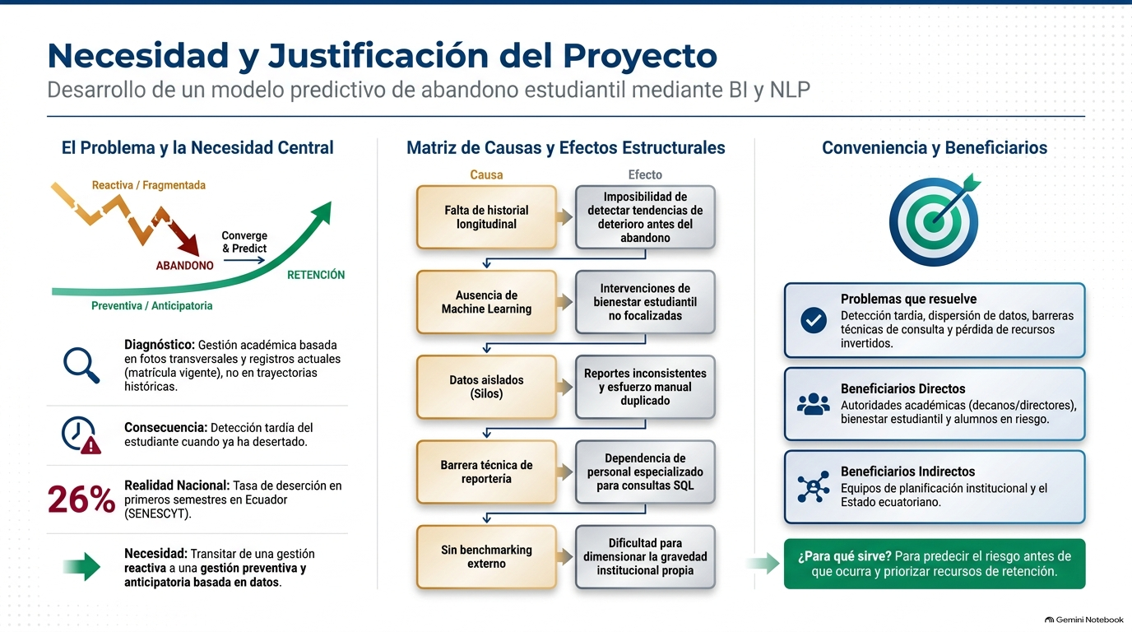
Contenido
Problema y objetivos
Base conceptual y trabajos previos
01
02
03
Metodología y requerimientos
04
Arquitectura, datos y diagramas
Resultados del modelo y de la consulta
Seguridad, gobierno de datos y operación
05
06
07
Demostración del sistema
08
Conclusiones e innovación
Notes:
[Víctor] La presentación sigue el orden del trabajo final. Primero, el problema y lo que nos propusimos; después, la base teórica y la metodología. Luego mostraremos cómo está construido el sistema, qué resultados obtuvo, cómo protege los datos y, al final, el sistema funcionando y las conclusiones.

Slide 3
El problema
El abandono se mide tarde y con datos dispersos
44,90 %
probabilidad de abandono en cinco cohortes de una universidad ecuatoriana (Núñez-Naranjo, 2024)
484
de 1.078 estudiantes admitidos abandonaron en ese mismo estudio
≈ 0,70
ROC-AUC que informan los estudios que validan con cohortes futuras (Carballo-Mendívil et al., 2025)
La universidad ya registra las señales (notas, asistencia, aula virtual, cartera), pero en sistemas separados y para conocer el estado actual, no para anticipar el retiro.
Notes:
[Víctor] Empecemos por el problema. El abandono universitario no es hipotético en el Ecuador: en un estudio con cinco cohortes de una universidad del país, 484 de 1.078 admitidos dejaron la carrera, y la probabilidad de abandono llegó a 44,90 %. Las señales que lo anticipan, como las notas, la asistencia, la actividad en el aula virtual o la deuda, ya están registradas, pero en sistemas separados y se consultan para saber el estado actual del estudiante, no para anticipar su retiro. Además, la literatura muestra que, cuando un modelo se prueba con cohortes futuras, su desempeño ronda 0,70; por eso fijamos un criterio realista de 0,75.

Slide 4
Objetivo general
Desarrollar un prototipo de sistema web que prediga el abandono de estudiantes universitarios mediante aprendizaje automático y permita consultar sus resultados en lenguaje natural, para que autoridades y bienestar estudiantil identifiquen tempranamente a quienes están en riesgo y prioricen su acompañamiento.
Qué · cómo · para qué
Un sistema de alerta temprana, construido con CRISP-DM, un almacén en SQL Server, LightGBM y NL2SQL, para actuar antes del retiro.
Notes:
[Víctor] Nuestro objetivo general responde a tres preguntas. Qué: un prototipo web de alerta temprana. Cómo: con la metodología CRISP-DM, un almacén dimensional, un modelo LightGBM calibrado y una consulta en lenguaje natural. Para qué: para que la autoridad y bienestar estudiantil lleguen antes de que el estudiante abandone.

Slide 5




Objetivos específicos
Analizar
Procesos y variables del abandono para derivar requerimientos
Construir y validar
Modelo calibrado y explicable, validado en el tiempo
Implementar
Sistema web por roles con panel, ficha y consulta
Evaluar
Métricas predictivas, de la consulta y de protección de datos
Notes:
[Víctor] Para cumplirlo planteamos cuatro objetivos específicos, cada uno con un entregable verificable: el análisis que dio origen a los requerimientos, el modelo validado, el sistema implementado y la evaluación contra criterios fijados antes de ver los resultados.

Slide 6
Trabajos previos frente al caso
14 estudios comparados; aquí, siete representativos
Estudio | Técnica | Resultado | Sistema / NL / Gobierno
Núñez-Naranjo (2024) | Regresión logística multinivel | Abandono de 44,90 % | No / No / No
Carballo-Mendívil et al. (2025) | XGBoost, prueba prospectiva | ROC-AUC 0,69 | Parcial / No / No
Rabelo y Zárate (2025) | Ensamble de modelos | Detecta 98,1 % | No / No / No
Vaarma y Li (2024) | Predicción mensual con Moodle | Créditos y actividad clave | No / No / No
Kuzilek et al. (2017) | Conjunto OULAD | 32.593 matrículas | No aplica
Ascoli y Choi (2025) | NL2SQL con LLM | Mejor exactitud con contexto | No aplica / Sí / No
VicMar (este trabajo) | LightGBM + K-means + NL2SQL | ROC-AUC 0,768 (OULAD) | Sí / Sí / Sí
Notes:
[Víctor] En la base conceptual partimos de Tinto, que explica el abandono como falta de integración académica y social, y de Bean y Metzner, que muestran el peso de los factores externos. Luego comparamos catorce estudios; aquí vemos siete. Los modelos predictivos informan desde 76 % hasta casi 100 %, pero los valores más altos suelen salir de particiones aleatorias que mezclan periodos. La última columna es la clave: ninguno entrega la predicción dentro de un sistema con roles, consulta en lenguaje natural y aislamiento de datos a la vez. Ese es el vacío que cubre VicMar.

Slide 7
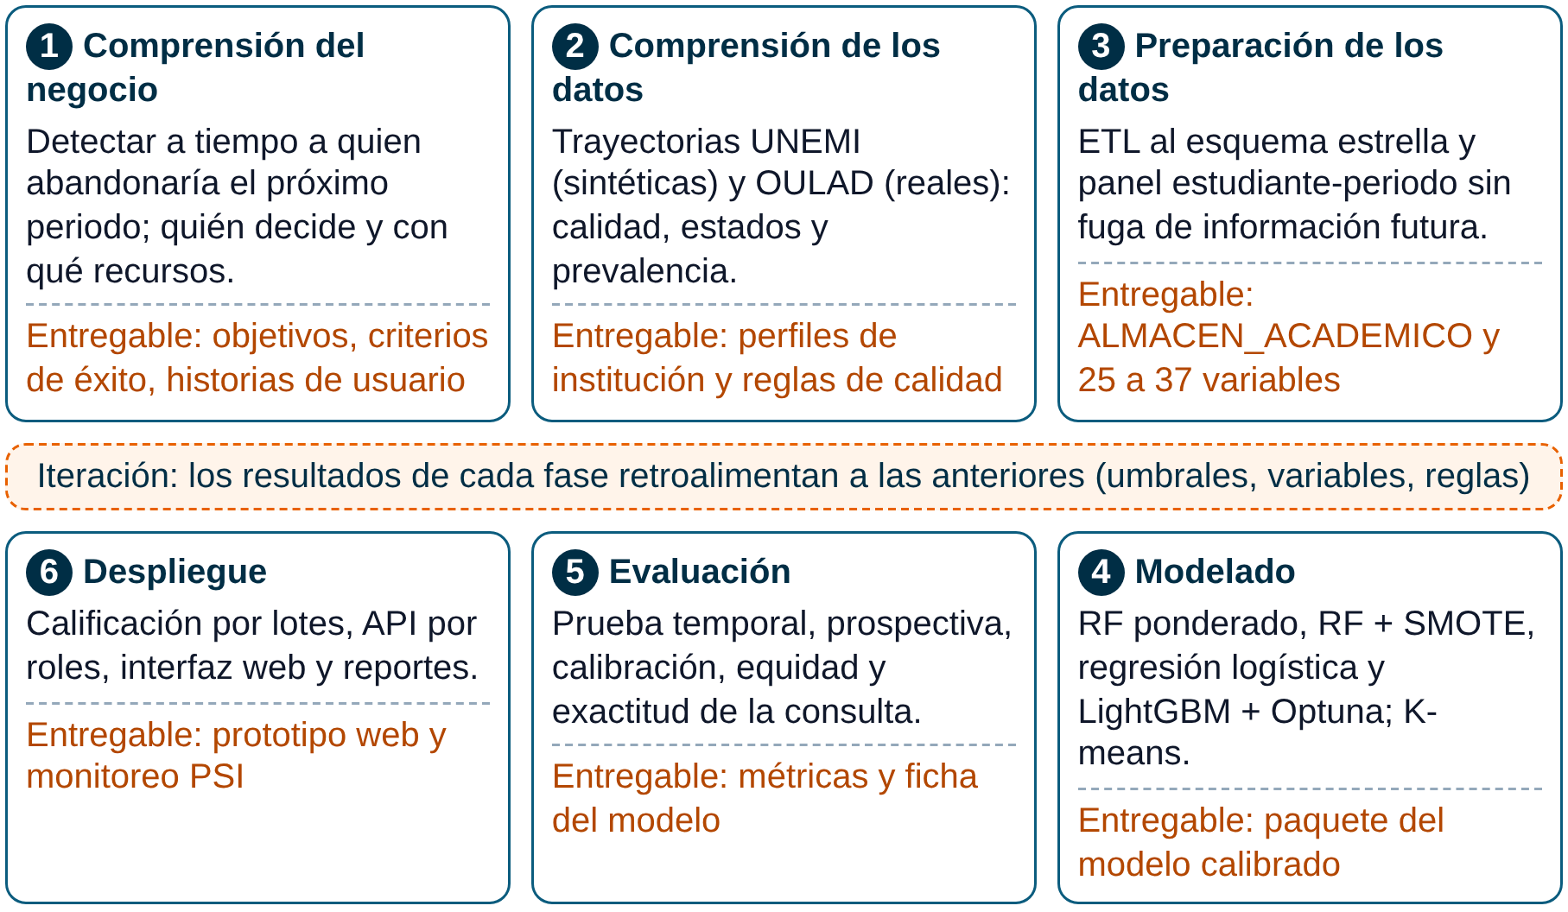
Metodología CRISP-DM
Seis fases con entregables verificables
Notes:
[Víctor] Para desarrollarlo aplicamos CRISP-DM, con un entregable verificable por fase. En comprensión del negocio fijamos los criterios de éxito y las historias de usuario. En comprensión y preparación de los datos construimos el ETL, el esquema estrella y el panel estudiante-periodo sin fuga de información futura. En modelado comparamos cuatro algoritmos. En evaluación validamos en el tiempo, por periodo, por carrera y de forma prospectiva. Y en despliegue el modelo quedó dentro del sistema, con calificación por lotes y monitoreo de la calidad y la deriva de los datos.

Slide 8
Requerimientos
Derivados de las cuatro piezas: modelo, segmentación, NL2SQL y panel
23
requerimientos funcionales
11
no funcionales con métrica verificable
10
historias de usuario para la autoridad sin perfil técnico
Criterios fijados antes de evaluar: ROC-AUC ≥ 0,75 global y ≥ 0,70 por periodo, exactitud de la consulta ≥ 85 %, 100 % de preguntas maliciosas contenidas y ninguna fuga entre instituciones.
Notes:
[Víctor] De ese análisis salieron 23 requerimientos funcionales, 11 no funcionales y diez historias de usuario escritas para una autoridad que no sabe SQL. Lo importante es que los criterios de aceptación se fijaron antes de entrenar, para no acomodarlos al resultado.

Slide 9
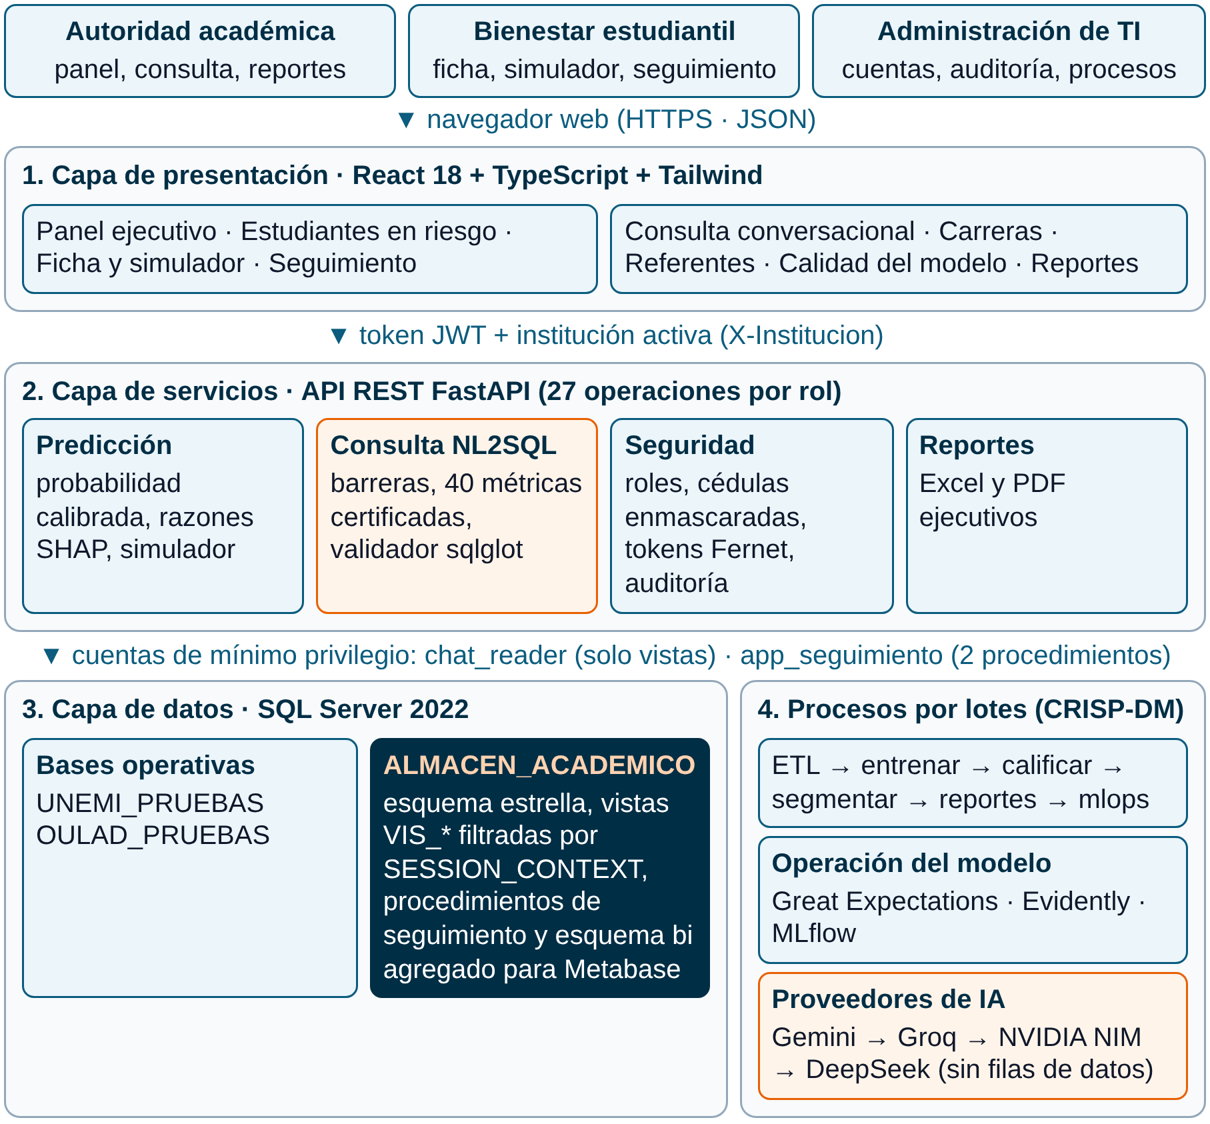
Arquitectura de la solución
Cliente-servidor en capas, con el almacén como única fuente
Notes:
[Víctor] La arquitectura es cliente-servidor en capas. Abajo, las fuentes académicas pasan por el ETL al almacén ALMACEN_ACADEMICO en SQL Server. El pipeline entrena el modelo, califica a los estudiantes activos, segmenta las carreras y, al final, valida la calidad y la deriva. En el medio, la API FastAPI expone 27 servicios protegidos por rol. Arriba, la interfaz React. Lo importante es que el panel, la ficha y la consulta leen las mismas vistas gobernadas, por eso las cifras coinciden en todo el sistema. Ahora Marlon explica cómo está construido por dentro.

Slide 10
Frontend y backend
Tecnologías y responsabilidades
Capa | Tecnología | Responsabilidad
Frontend | React 18, TypeScript, Vite, Tailwind, TanStack Query | Pantallas por rol, tema claro y oscuro, sesión y caché de consultas
API | FastAPI (Python) | 27 servicios REST, JWT, roles y auditoría
Modelo | LightGBM, Platt, SHAP, K-means | Predicción calibrada, explicación y segmentos
Consulta | Router TF-IDF, LLM en cascada, sqlglot | 40 métricas certificadas y SQL validado de solo lectura
Datos | SQL Server 2022 en Docker | Esquema estrella, vistas VIS_* y SESSION_CONTEXT
Operación | MLflow, Great Expectations, Evidently | Registro, calidad y deriva
Notes:
[Marlon] Gracias, Víctor. En el frontend usamos React 18 con TypeScript, Vite y Tailwind; cada rol ve solo su menú, hay tema claro y oscuro y funciona en el celular. TanStack Query maneja la caché de las consultas. El backend es FastAPI en Python, el mismo lenguaje del modelo: autentica con JWT, verifica el rol en cada uno de los 27 servicios y registra la auditoría. El modelo usa LightGBM, Platt y SHAP; la consulta usa un enrutador TF-IDF, modelos de lenguaje en cascada y el validador sqlglot. Y la operación del modelo se apoya en MLflow, Great Expectations y Evidently.

Slide 11
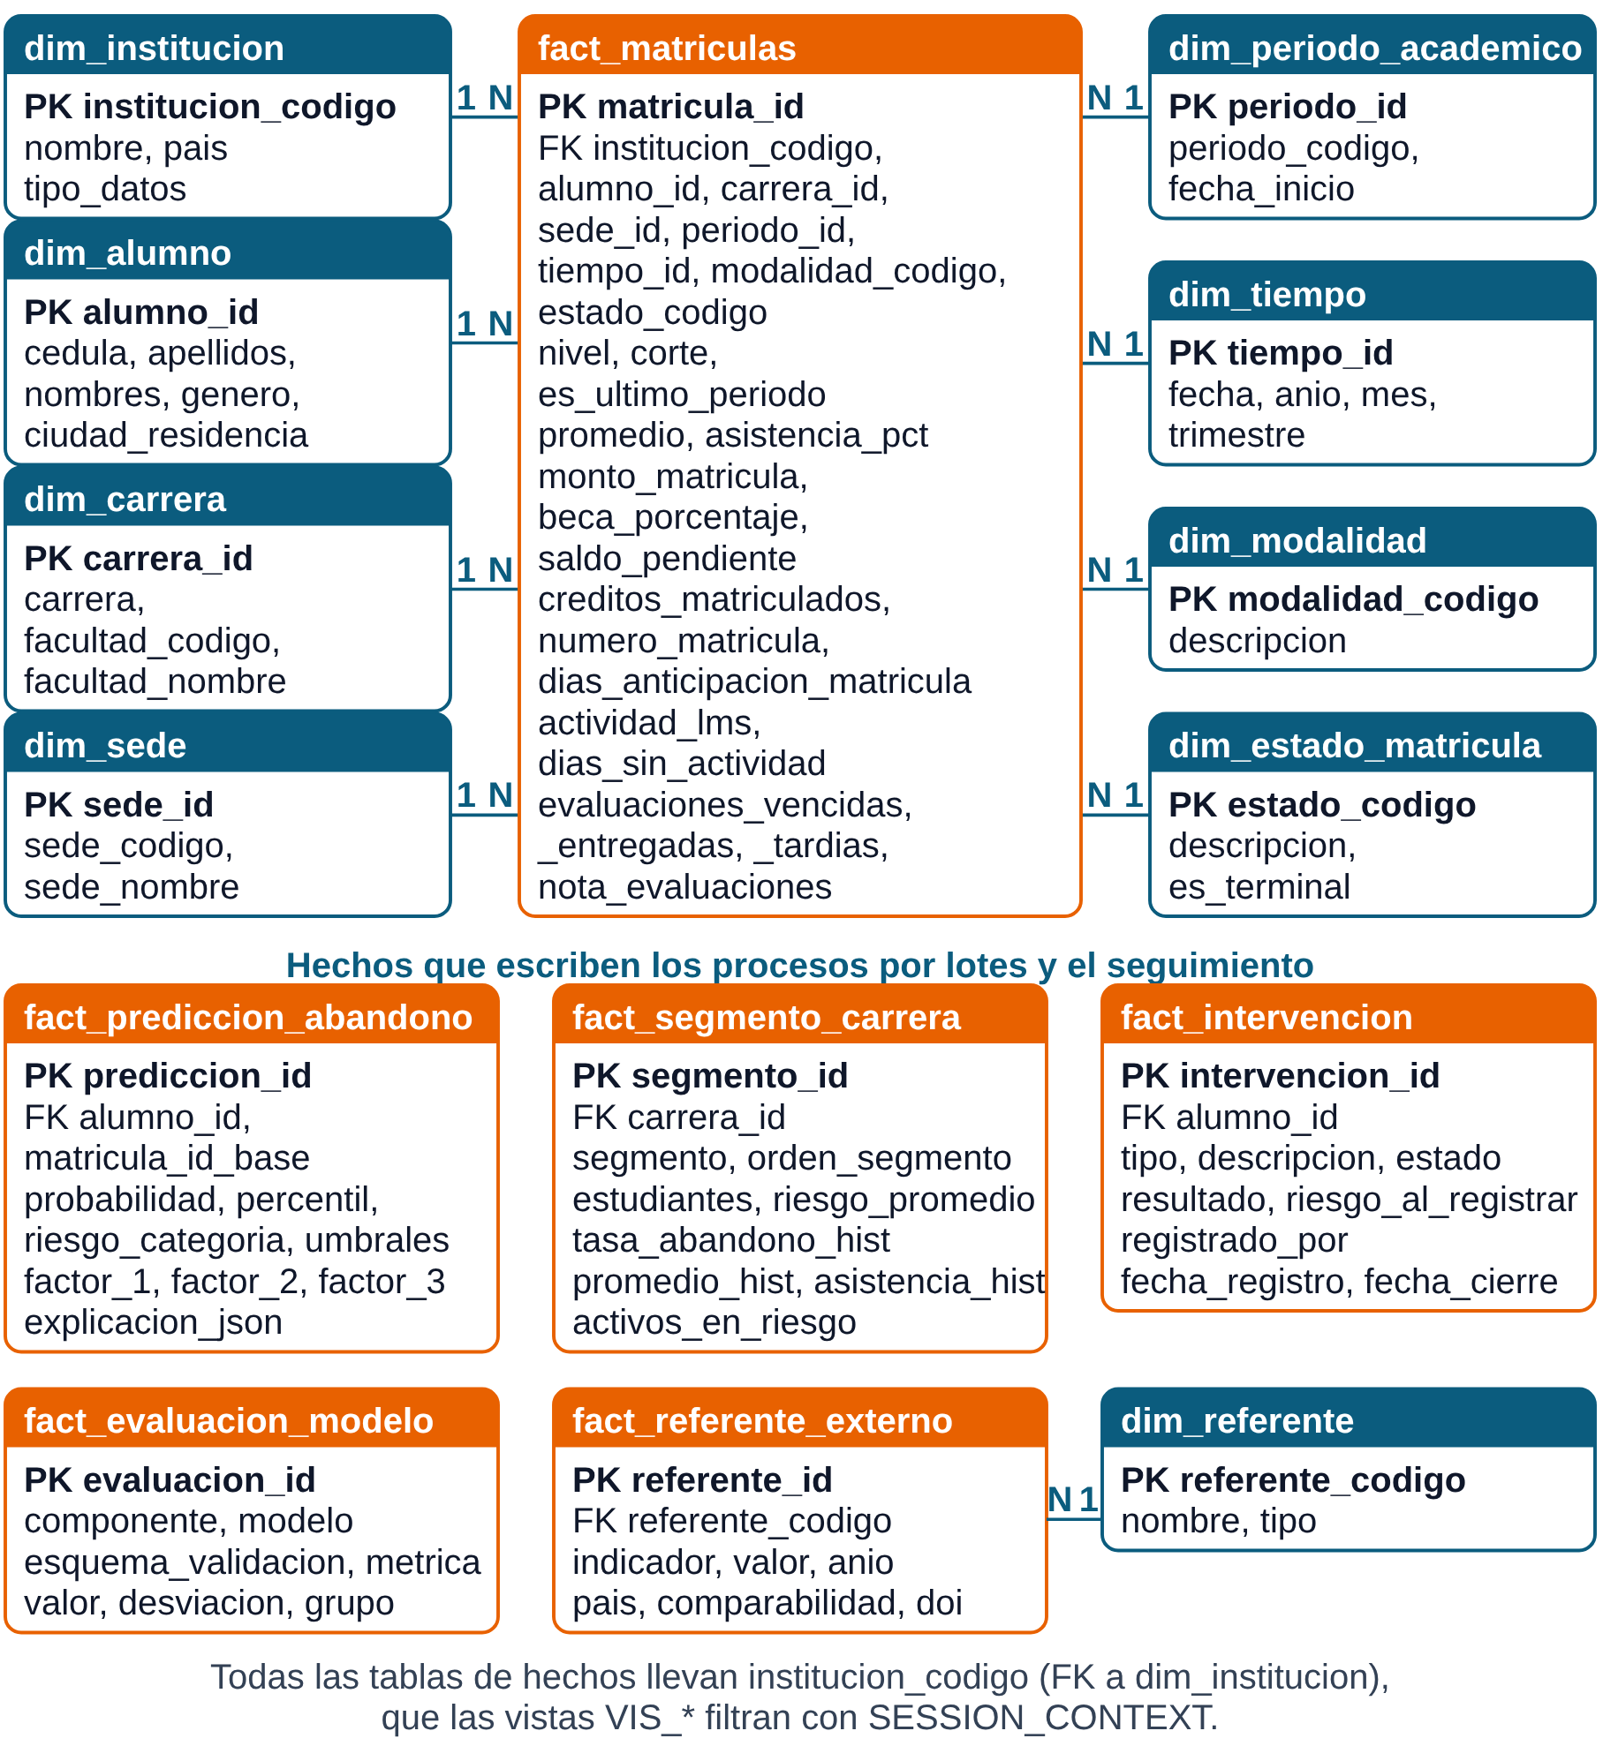
Modelo de datos
Esquema estrella del almacén académico
Notes:
[Marlon] El almacén sigue el modelo dimensional de Kimball. Las tablas de hechos guardan las matrículas por periodo, las predicciones, los segmentos de carrera y las intervenciones de bienestar; las dimensiones describen al estudiante, la carrera, el periodo y la institución. Un detalle de diseño importante: las aplicaciones nunca leen las tablas directamente, sino vistas VIS que se filtran solas por la institución fijada en la sesión. El diccionario de datos completo está en el documento.

Slide 12
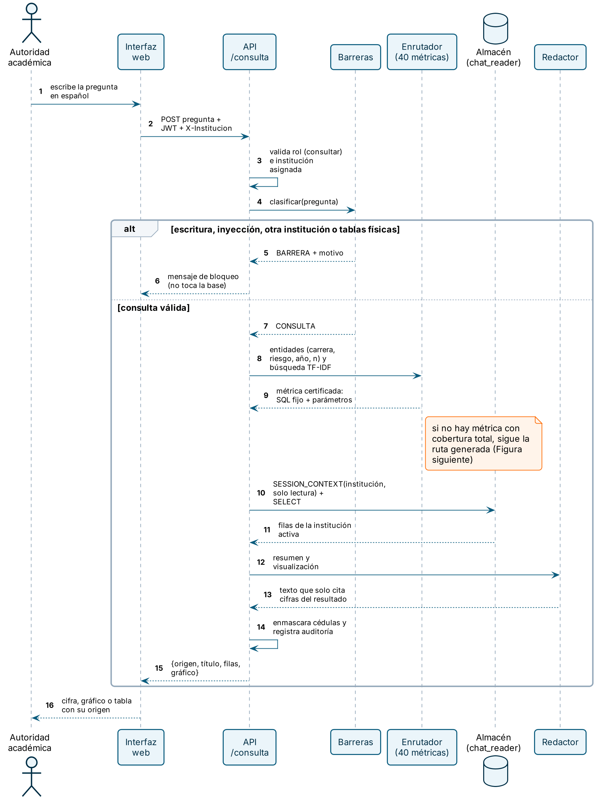
Secuencia de una consulta en lenguaje natural
Notes:
[Marlon] Este diagrama de secuencia muestra cómo se responde una pregunta en español. Primero, los guardarraíles descartan pedidos peligrosos, como borrar o modificar datos. Luego el enrutador busca una de las 40 métricas certificadas; si la encuentra, responde en milisegundos. Si no, un modelo de lenguaje propone el SQL, el validador comprueba que sea solo una consulta de lectura sobre vistas permitidas y se ejecuta con la cuenta chat_reader, que únicamente ve los datos de su institución. Son tres barreras independientes.

Slide 13
Resultados del modelo
LightGBM calibrado, probado con periodos que no vio
0,829
ROC-AUC temporal, UNEMI (datos de prueba)
0,768
ROC-AUC temporal, OULAD (datos reales)
79 %
de los abandonos detectados con el umbral medio (OULAD)
0,763
ROC-AUC prospectivo con datos reales
Los cuatro algoritmos se compararon con validación cruzada agrupada por estudiante; LightGBM fue el mejor en las dos instituciones.
Notes:
[Marlon] Pasemos a los resultados. El ROC-AUC mide qué tan bien ordena el modelo: la probabilidad de que un estudiante que abandona quede por encima de uno que no; 0,5 es azar y 1 es perfecto. Comparamos cuatro algoritmos con validación cruzada agrupada por estudiante y LightGBM fue el mejor en las dos instituciones. Con periodos que el modelo nunca vio obtuvimos 0,829 en los datos de prueba de la UNEMI y 0,768 con los datos reales de OULAD, y con el umbral medio detecta cerca de 79 % de los abandonos.

Slide 14
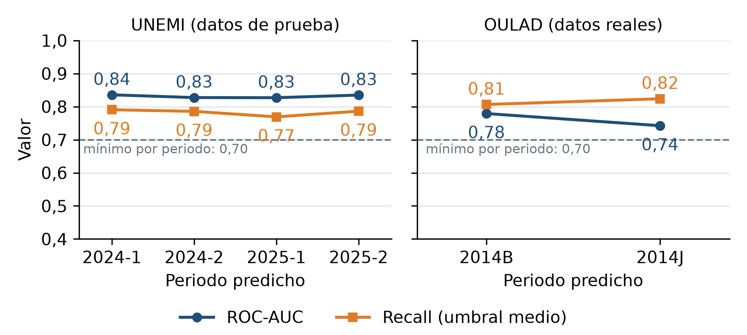
Desempeño por periodo y por carrera
Validación con origen móvil: cada periodo se predice solo con el pasado
ROC-AUC por periodo: UNEMI 0,827 a 0,836; OULAD 0,742 a 0,779; módulos de OULAD 0,677 a 0,815.
Notes:
[Marlon] En la tutoría se nos pidió validar con datos reales anonimizados y reportar el AUC y el recall por periodo. Lo hicimos con validación de origen móvil: cada periodo se predijo entrenando solo con los anteriores, como si el sistema se hubiera puesto en marcha en esa fecha. En OULAD el ROC-AUC se mantuvo entre 0,742 y 0,779, por encima del mínimo de 0,70 que fijamos para cada periodo. Por módulo, que en OULAD hace las veces de carrera, cinco de siete superan ese mínimo; los dos que no lo alcanzan tienen muy pocos abandonos, y eso nos dice que los umbrales deben revisarse por carrera. Para una carrera real de la UNEMI dejamos listo el procedimiento de anonimización.

Slide 15
Consulta conversacional
Evaluada con un conjunto dorado de preguntas
100 %
exactitud por ejecución en 40 preguntas base y 12 de robustez
8/8
preguntas maliciosas contenidas
0
lecturas de otra institución
77 ms
latencia mediana
Notes:
[Marlon] La consulta conversacional se evaluó con un conjunto dorado: preguntas reales de una autoridad, con su resultado esperado. Acertó en todas por resultado de ejecución, contuvo las ocho preguntas maliciosas, como intentos de borrar tablas o de ver otra institución, y nunca leyó datos ajenos. La mayoría responde en milisegundos porque usa métricas certificadas; el modelo de lenguaje solo entra cuando la pregunta no tiene una métrica.

Slide 16






Seguridad y gobierno de datos
LOPDP aplicada en el motor, no solo en la pantalla
Aislamiento
SESSION_CONTEXT y vistas por institución
Mínimo privilegio
Cuentas chat_reader y app_seguimiento
Tres roles
Autoridad, bienestar y TI, con auditoría
Anonimización
Seudónimos HMAC y k-anonimato k = 5
Gobierno de datos
Documento LOPDP con roles, ciclo de vida e incidentes
Interruptor de IA
La interpretación con LLM se apaga por configuración
Notes:
[Marlon] La seguridad no depende solo de la pantalla: está en la base de datos. Cada conexión fija su institución con SESSION_CONTEXT y las vistas filtran solo esa; SQL Server no deja cambiarla en la misma sesión. Las cuentas tienen el mínimo privilegio, hay tres roles y todo queda auditado. Para validar con una carrera real de la UNEMI dejamos el documento de gobierno de datos según la LOPDP y un script que reemplaza las cédulas por seudónimos y garantiza k-anonimato con k igual a cinco.

Slide 17
Operación del modelo (MLOps)
Cada corrida se valida, se vigila y se registra
23/23
expectativas de calidad cumplidas (Great Expectations)
16/33
variables con deriva en OULAD (Evidently)
MLflow
registro de parámetros, métricas y modelo
178 + 11
pruebas automatizadas (backend + frontend)
Metabase queda como vía de consulta alternativa para analistas, sobre un esquema agregado sin datos personales.
Notes:
[Marlon] También incorporamos las herramientas sugeridas en la tutoría. Great Expectations valida los datos antes de entrenar y detiene el proceso si falla una regla crítica. Evidently compara a los estudiantes de hoy con los del entrenamiento para detectar la deriva, que es la señal para reentrenar. MLflow registra cada modelo con sus parámetros y métricas. Metabase queda como vía de consulta para analistas, sin datos personales. Y todo el sistema está cubierto por pruebas automatizadas del backend y de la interfaz.

Slide 18
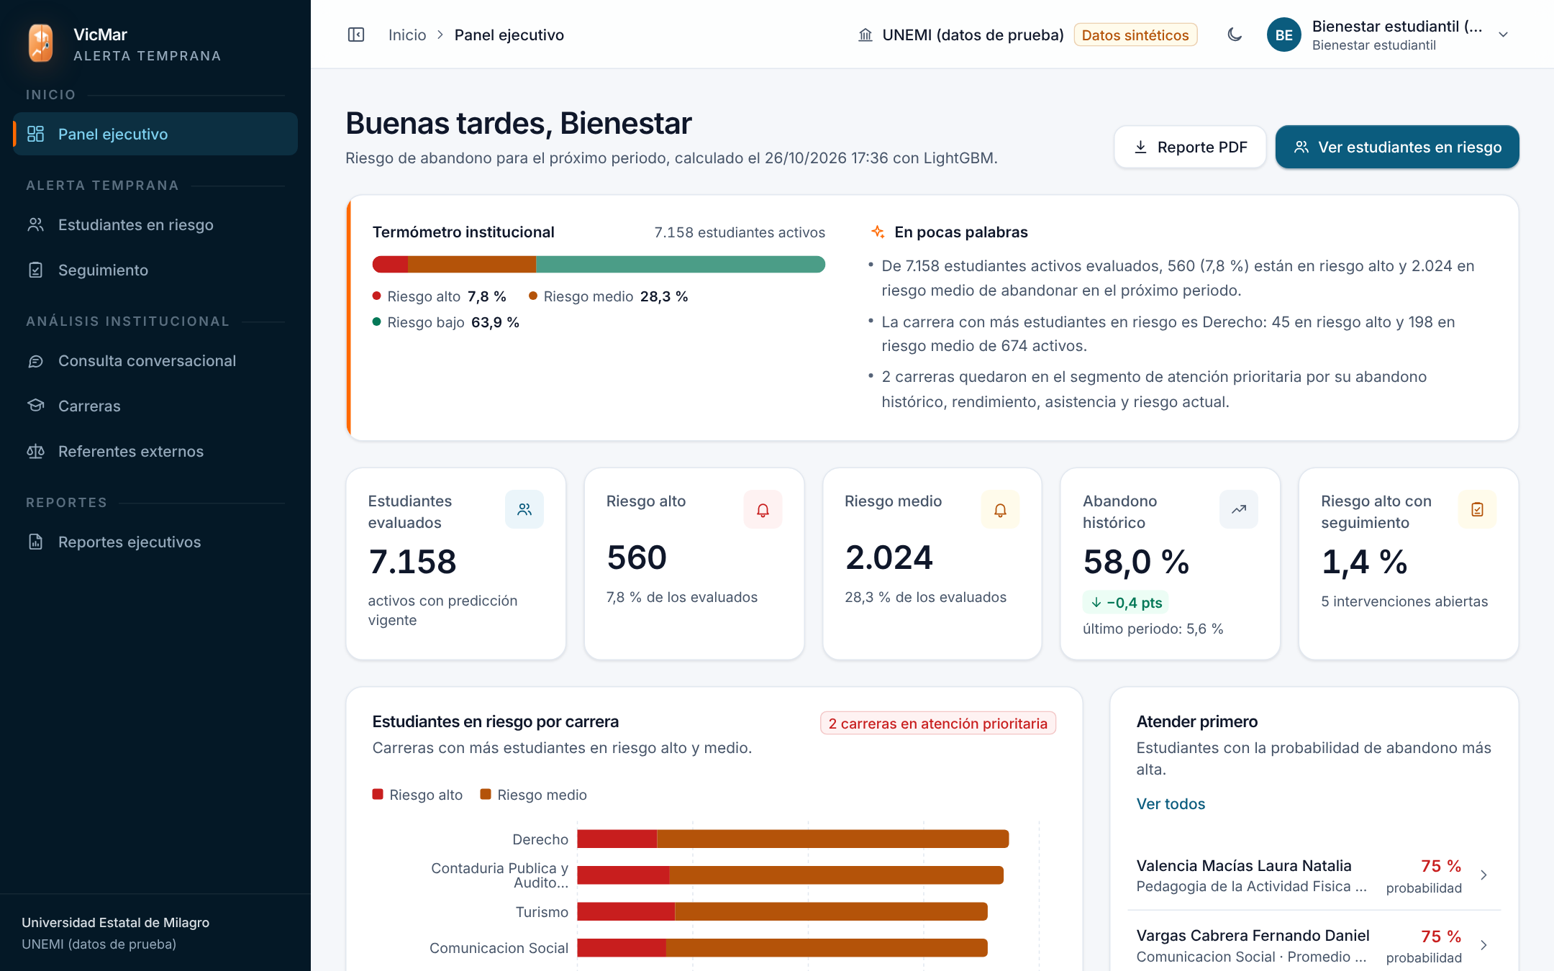
Demostración del sistema
Ingreso con rol de autoridad académica
Panel ejecutivo y lista priorizada
Ficha explicada y simulador
Pregunta en lenguaje natural
Calidad del modelo: por periodo y deriva
GitHub: Vm199524/PROYECTO-TITULACION-MARLON-VICTOR-UNEMI
Carpeta digital: drive.google.com (enlace en la portada del trabajo)
Notes:
[Víctor y Marlon] Ahora mostramos el sistema funcionando (unos cuatro minutos). Víctor ingresa como autoridad, recorre el panel y la lista priorizada y abre la ficha de un estudiante con sus tres razones. Marlon hace una pregunta en lenguaje natural y muestra la calidad del modelo por periodo. El código está en el repositorio de GitHub.

Slide 19


Innovación y limitaciones
Aporte
Predicción explicada en español dentro de un sistema por roles
Consulta conversacional con métricas certificadas y SQL validado
Aislamiento multiinstitución en la base de datos
Perfil de mapeo: OULAD se incorporó sin cambiar el modelo
Limitación
UNEMI se evaluó con datos de prueba; la carrera real requiere autorización
La prueba de usabilidad con usuarios está pendiente
El modelo prioriza; no reemplaza el criterio de bienestar
Notes:
[Marlon] La innovación no está en un algoritmo nuevo, sino en la integración: una predicción explicada en español, una consulta certificada y un aislamiento aplicado en el motor, pensados para una universidad ecuatoriana. También somos claros con las limitaciones: la UNEMI se evaluó con datos de prueba, falta la prueba con usuarios y el modelo prioriza, pero no reemplaza el criterio de bienestar. Ambas validaciones pendientes ya tienen su procedimiento.

Slide 20
Conclusiones
Requerimientos
Las señales de abandono ya existen en los sistemas académicos y dieron origen a 23 RF y 11 RNF.
1
Modelo
LightGBM se sostuvo en periodos no vistos: 0,742 a 0,779 con datos reales.
2
Sistema
Funciona de punta a punta, con tres roles, 27 servicios y operación automatizada.
3
Evaluación
Cumple los criterios predictivos, de consulta y de protección de datos fijados al inicio.
4
Notes:
[Víctor] Cerramos con una conclusión por objetivo. Las señales del abandono ya existen en los sistemas académicos y de ellas salieron los requerimientos. El modelo se sostuvo en periodos que no vio. El sistema funciona de punta a punta y su operación está automatizada. Y la evaluación cumple los criterios fijados al inicio. En síntesis, es viable que una universidad ecuatoriana pase de medir el abandono a anticiparlo con los datos que ya tiene. Gracias por su atención.

Slide 21


